Slide 1
EFEKT CIEPLARNIANY

Slide 2
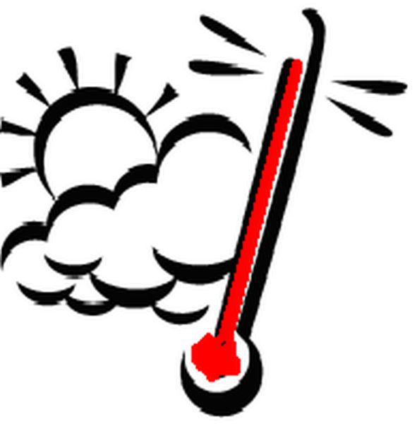
OCIEPLENIA SIĘ KLIMATU ZIEMI

Slide 3
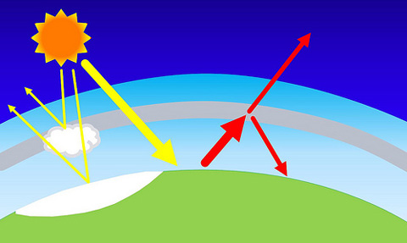
EFEKT CIEPLARNIANY

Slide 4
Termin efekt cieplarniany powstał w wyniku porównania zjawiska nagrzewania atmosfery planety do nagrzewania się szklarni; nie można ich jednak utożsamiać.

Slide 5
W historii naszej planety zmiany nasilenia efektu cieplarnianego następowały wielokrotnie, powodując globalne zmiany klimatu Ziemi.
Źródła tych wahań bywały różne, często składało się na nie wiele czynników.

Slide 7
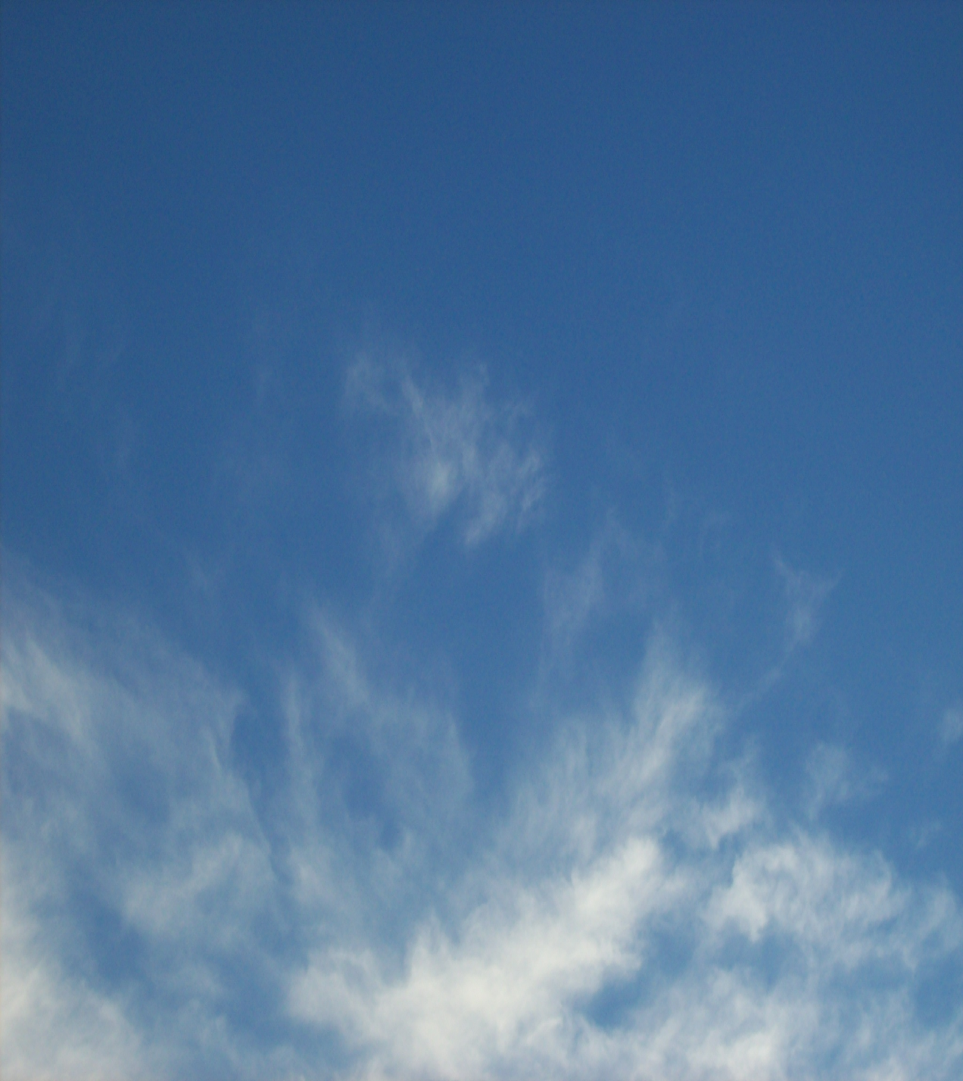
Bezchmurna atmosfera ziemska silnie pochłania promieniowanie podczerwone emitowane przez powierzchnię Ziemi.

Slide 8
Dwutlenek węgla bierze udział w licznych procesach przyrodniczych na Ziemi, które wpływają na jego stężenie w atmosferze, a przez to i na efekt cieplarniany.

Slide 10
Para wodna jest najważniejszym gazem absorbującym promieniowanie, razem z chmurami jest odpowiedzialna za od 66% do 85% efektu cieplarnianego.

Slide 11
METAN

Slide 12
Metan jest głównym składnikiem gazu ziemnego, dlatego też jego znaczne ilości są uwalniane do atmosfery wraz z wydobywanym węglem kamiennym i ropą naftową.

Slide 13
FREONS

Slide 15
OZON
Udział ozonu w powstawaniu efektu cieplarnianego wynosi 12%.

Slide 17
WZMOŻONA AKTYWNOŚĆ SŁONECZNA

Slide 18
WYBUCHY WULKANÓW

